Slide 1
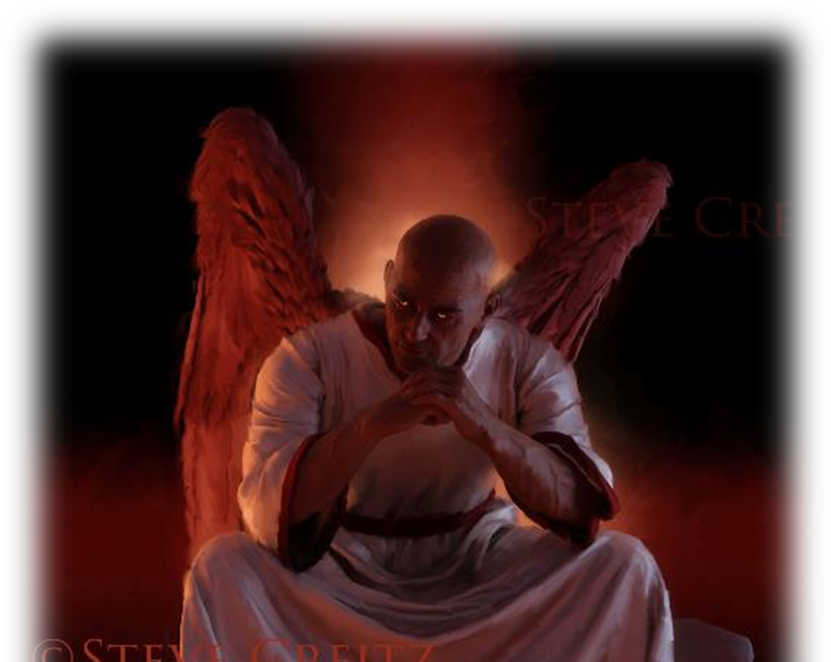
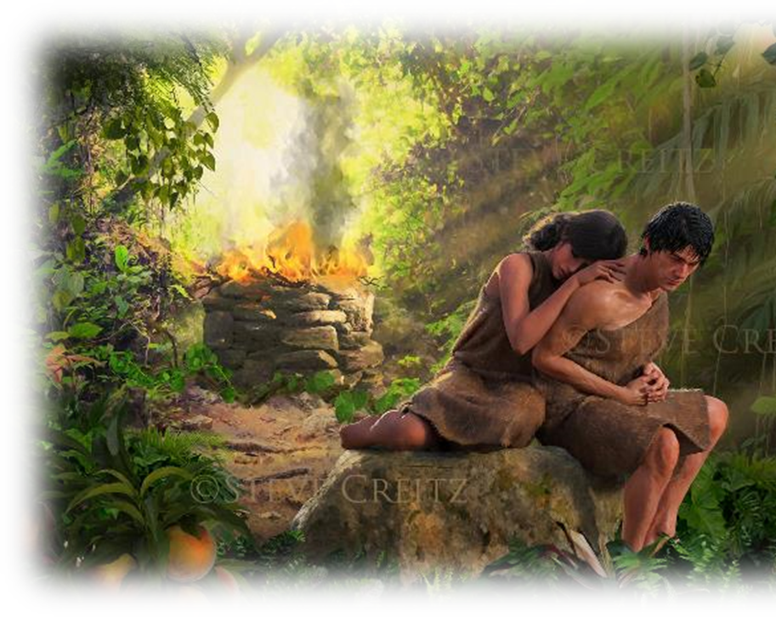
MASALAH KEJAHATAN
Pelajaran ke-7, Triwulan I
Tahun 2025

Slide 2
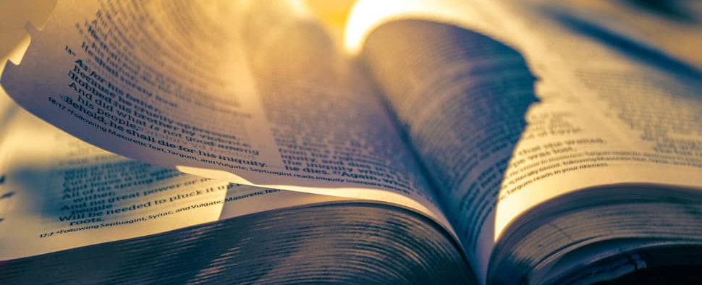
WAHYU 21 : 4
“Dan Ia akan menghapus segala air mata dari mata mereka, dan maut tidak akan ada lagi; tidak akan ada lagi perkabungan, atau ratap tangis, atau dukacita, sebab segala sesuatu yang lama itu telah berlalu.”

Slide 3
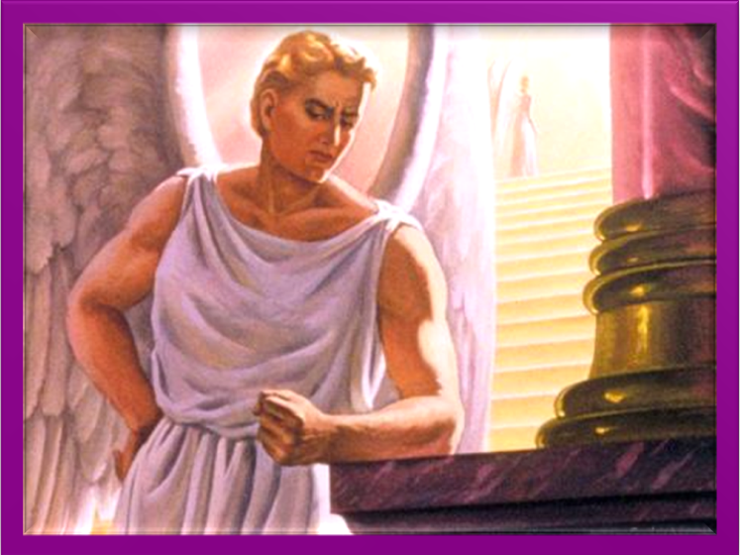
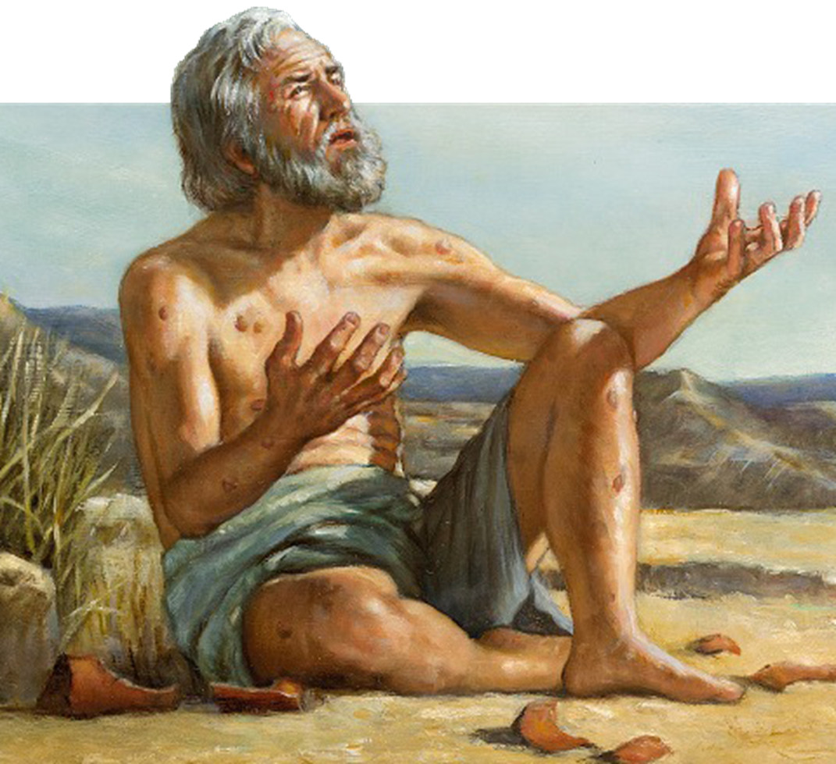
Sementara kita berjuang untuk memahami kehadiran kejahatan di dunia ini, kita harus menyadari keterbatasan kita dan mulai berurusan, dengan harapan, solusi pada akhirnya.
Saat kita menghadapi masalah kejahatan dan penderitaan yang sulit, kita perlu menyadari betapa terbatasnya kita dalam memahami banyak hal yang terjadi di sekitar kita, seperti halnya Ayub.
Namun, bagaimana kita dapat dianjurkan untuk menghadapi masalah kejahatan dengan penuh harapan?

Slide 4
"BERAPA LAMA, YA TUHAN? “ Minggu, 9 Februari 2025
Yeremia 12:1 “Engkau memang benar, ya TUHAN, bilamana aku berbantah dengan Engkau! Tetapi aku mau berbicara dengan Engkau tentang keadilan: Mengapakah mujur hidup orang-orang fasik, sentosa semua orang yang berlaku tidak setia?”
Ayub 30:26 “Tetapi, ketika aku mengharapkan yang baik, maka kejahatanlah yang datang; ketika aku menantikan terang, maka kegelapanlah yang datang.”

Slide 5
PERTANYAAN
Mengapa orang jahat tampak makmur dan orang yang berbuat jahat mendapatkan keuntungan dari kejahatannya, meski tidak selalu, namun cukup sering?
Di manakah Allah ketika kejahatan terjadi?
Mengapa Allah terkadang tampak jauh, bahkan tersembunyi dari kita?

Slide 6
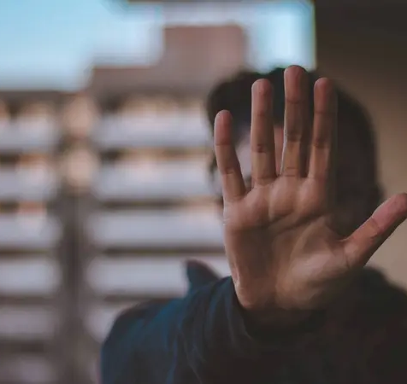
Apa pun pertanyaan kita dalam hal ini, kita harus memastikan untuk tidak meremehkan kejahatan.
Jangan mencoba menyelesaikan masalah ini dengan meremehkan jenis atau jumlah kejahatan di dunia.
Kejahatan itu sangat buruk dan Allah lebih membencinya daripada kita.

Slide 7
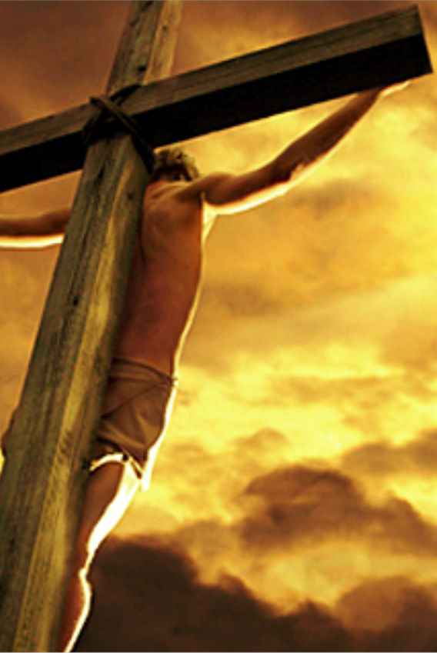
Di kayu salib, Yesus sendiri menyerukan pertanyaan: “Allah-Ku, Allah-Ku, mengapa Engkau meninggalkan Aku?” [Matius 27:46].
Di sini, khususnya kita melihat bahwa Allah sendiri tersakiti oleh kejahatan.
Meskipun Yesus menderita dan mati di salib, apa yang Kristus lakukan di kayu salib mengalahkan sumber kejahatan, yakni Iblis, dan pada akhirnya akan menghapuskan kejahatan secara menyeluruh.

Slide 8
"ADA BANYAK HAL YANG KITA TIDAK KETAHUI“ Senin, 10 Februari 2025
Situasi Ayub : Kita cukup familiar dengan kisah Ayub.
Ayub telah banyak menderita dan dia sendiri bertanya-tanya mengapa begitu banyak kejahatan dan penderitaan yang menimpanya [Ayub 1 & 2].
Dia ingin mencari jawaban atas pertanyaan-pertanyaannya [Ayub 30].

Slide 9
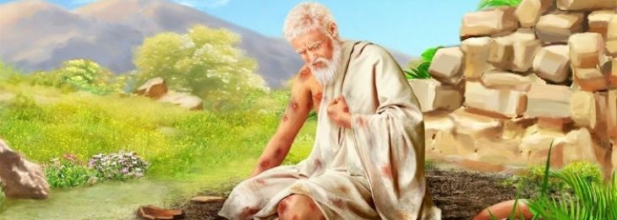
Jawaban Tuhan dalam bentuk pertanyaan:
Ayub 38:1-2, 4 Maka dari dalam badai TUHAN menjawab Ayub: "Siapakah dia yang menggelapkan keputusan dengan perkataan-perkataan yang tidak berpengetahuan? Di manakah engkau, ketika Aku meletakkan dasar bumi? Ceritakanlah, kalau engkau mempunyai pengertian!

Slide 10
Apa yang Tuhan mau sampaikan kepada Ayub dan apa yang harus kita pahami dalam hal ini?
Ada banyak hal yang Ayub tidak ketahui dan pahami. Betapa kecilnya Ayub dibanding kebesaran Sang Pencipta.
Kita mungkin tidak mengetahui jawaban atas pertanyaan-pertanyaan kita tetapi itu tidak berarti tidak ada jawaban yang baik atau suatu hari nanti semuanya akan terjawab.
Meskipun masih banyak pertanyaan yang masih misteri, kita perlu percaya pada kebaikan Allah, yang telah dinyatakan kepada kita dalam berbagai cara.

Slide 11
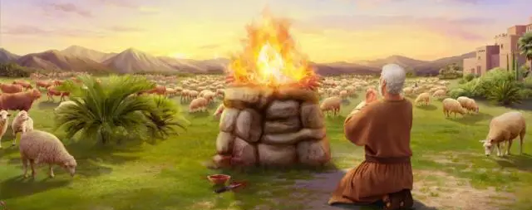
Akhirnya, Ayub dengan rendah hati mengakui keterbatasan pemahamannya tentang kehidupan dan dunia ciptaan Tuhan ini [Ayub 42:3].
Dia tidak meragukan atau pun menyalahkan Tuhan dalam situasinya.

Slide 12
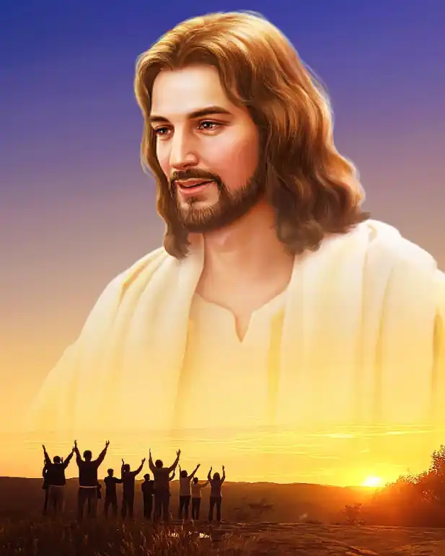
PENGANUT TEISME YANG SKEPTIS Selasa, 11 Februari 2025
Yesaya 55:8-9 Sebab rancangan-Ku bukanlah rancanganmu, dan jalanmu bukanlah jalan-Ku, demikianlah firman TUHAN. Seperti tingginya langit dari bumi, demikianlah tingginya jalan-Ku dari jalanmu dan rancangan-Ku dari rancanganmu.
Rancangan Allah jauh lebih tinggi dari rancangan kita. Kita bahkan tidak dapat membayangkan betapa rumitnya rencana Allah bagi sejarah.

Slide 13
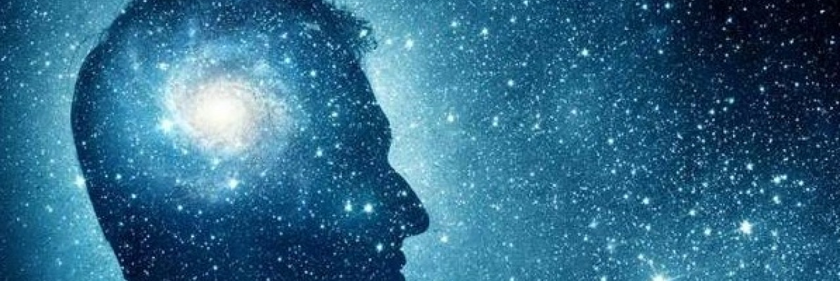
Penganut teisme yang skeptis adalah orang yang percaya bahwa Allah mempunyai alasan yang baik untuk apa yang telah dilakukan-Nya, namun karena pengetahuan kita yang terbatas, maka kita tidak perlu berharap untuk mengetahui apa alasan-alasan tersebut.
Misalnya, hanya karena seseorang tidak dapat melihat kuman yang beterbangan di udara di sekitar kita, bukan berarti tidak ada kuman yang beterbangan di udara di sekitar kita. Fakta bahwa seseorang tidak mengetahui apa alasan Allah tentunya tidak berarti bahwa Allah tidak mempunyai alasan yang baik.

Slide 14
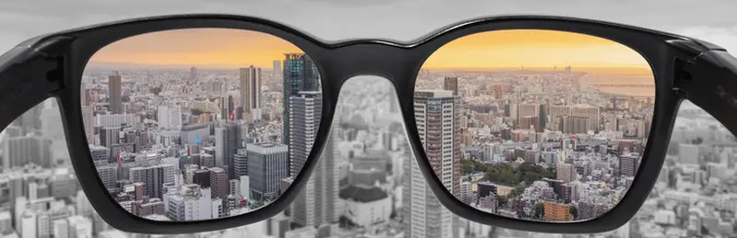
Pemazmur [Dalam Mazmur 73] sangat terganggu dengan kejahatan yang ada di dunia. Dia melihat sekelilingnya dan melihat orang jahat menjadi makmur. Segalanya tampak tidak adil. Dia tidak punya jawaban akan hal itu. Dia bertanya-tanya apakah layak untuk percaya dan melayani Allah. Sampai, dia melihat ke dalam tempat suci.
Bait Suci menyediakan sebagian kunci terhadap masalah kejahatan yaitu, mengakui adanya Hakim yang adil yang akan memberikan keadilan dan penghakiman pada waktu-Nya sendiri.

Slide 15
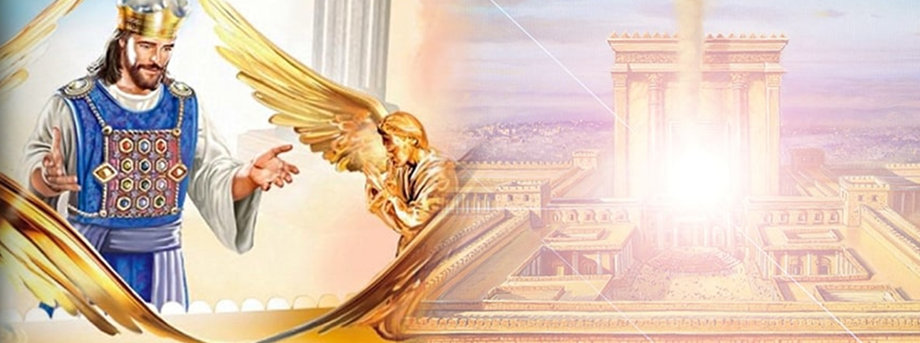
Mengapa Doktrin penghakiman dan Bait Suci itu penting?
Karena di dalam doktrin itu kita menemukan penjelasan tentang masalah kejahatan. Penghakiman Allah yang adil akan dinyatakan pada akhirnya.

Slide 16
PEMBELAAN KEBEBASAN MEMILIH Rabu, 12 Februari 2025
Pembelaan Kebebasan Memilih adalah pandangan bahwa kejahatan adalah akibat dari penyalagunaan kebebasan memilih oleh makhluk ciptaan.
Jadi, Allah tidak bisa disalahkan atas kejahatan, karena kejahatan adalah hasil dari penyalahgunaan kebebasan memilih yang diberikan Allah kepada kita untuk tujuan yang baik.

Slide 17
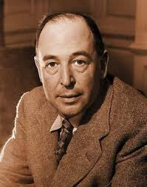
C.S. Lewis pernah menulis bahwa "Kebebasan memilih, meskipun membuat kejahatan menjadi mungkin, juga merupakan satu-satunya hal yang memungkinkan adanya kasih, kebaikan, atau kegembiraan. Suatu dunia automata—yakni makhluk ciptaan itu bekerja seperti mesin—tidak ada gunanya diciptakan. Kebahagiaan yang Allah rencanakan bagi makhluk ciptaan-Nya yang lebih tinggi adalah kebahagiaan karena bersatu dengan-Nya dan dengan satu sama lain secara bebas dan sukarela... Dan untuk itu mereka harus bebas."

Slide 18
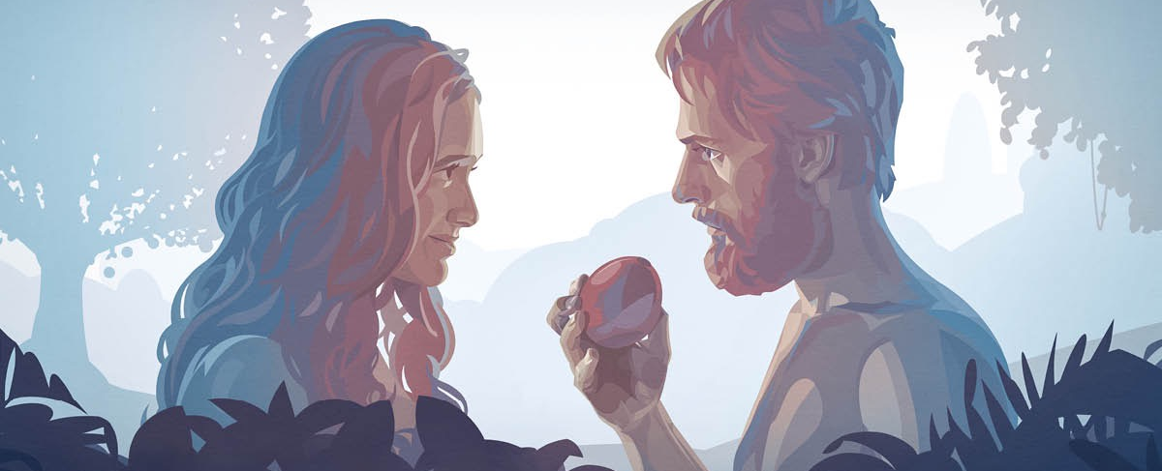
Kisah Kejatuhan menunjukkan bagaimana penyalahgunaan kebebasan memilih Adam dan Hawa membawa dosa dan kejahatan ke dalam sejarah planet kita [Kejadian 3].

Slide 19
Setiap hari dalam hidup kita, pada tingkat tertentu, kita sendiri melakukan kebebasan memilih yang diberikan kepada kita oleh Pencipta Kita.
Tanpa kebebasan memilih, kita tidak akan bisa dikenali sebagai manusia. Kita akan lebih mirip dengan mesin, atau bahkan robot yang tidak mempunyai pemikiran.

Slide 20
KASIH DAN KEJAHATAN Kamis, 13 Februari 2025
Allah telah menganugerahkan kebebasan memilih kepada makhluk ciptaan karena hal itu diperlukan untuk kasih; penyalahgunaan kebebasan memilih inilah penyebab kejahatan.
Meniadakan peluang kejahatan berarti meniadakan kasih, dan menghancurkan kejahatan sebelum waktunya akan merusak kepercayaan yang diperlukan untuk kasih.

Slide 21
Ellen G. White, Alfa dan Omega, jld. 5, hlm. 16
"Bumi gelap oleh salah pengertian akan Allah. Supaya bayang-bayang yang gelap itu dapat diterangi, supaya dunia dapat dibawa kembali ke pangkuan Allah, kuasa penipuan Iblis harus dihancurkan. Ini tidak dapat dilakukan dengan kekerasan.
Penggunaan kekerasan bertentangan dengan asas-asas pemerintahan Allah; Ia menghendaki hanya pelayanan kasih; dan kasih tidak dapat dipaksakan; kasih tidak dapat diperoleh dengan kekerasan atau kekuasaan.
Hanyalah kasih yang dapat menggugah kasih itu. Mengenal Allah berarti mengasihi-Nya; tabiat-Nya harus dinyatakan sebagai kebalikan dari tabiat Iblis".

Slide 22
Apa sikap kita saat kita tidak dapat melihat menembusi kegelapan dunia yang penuh kejahatan ini?
Mempercayai janji Allah: Roma 8:18 "Sebab aku yakin, bahwa penderitaan zaman sekarang ini tidak dapat dibandingkan dengan kemuliaan yang akan dinyatakan kepada kita".
Wahyu 21:3-4 Lalu aku mendengar suara yang nyaring dari takhta itu berkata: "Lihatlah, kemah Allah ada di tengah-tengah manusia dan Ia akan diam bersama-sama dengan mereka. Mereka akan menjadi umat-Nya dan Ia akan menjadi Allah mereka. Dan Ia akan menghapus segala air mata dari mata mereka, dan maut tidak akan ada lagi; tidak akan ada lagi perkabungan, atau ratap tangis, atau dukacita, sebab segala sesuatu yang lama itu telah berlalu."
1

Slide 23
Lihatlah akan penderitaan Yesus : Begitu sakralnya, begitu mendasarnya kasih, dan kebebasan yang melekat dalam kasih, sehingga gantinya meniadakannya bagi kita, Yesus tahu hal itu akan membawa Dia ke kayu salib, di mana Dia akan sangat menderita.
Namun, meskipun Ia tahu betapa besar akibatnya bagi-Nya, Ia tetap memberikan kebebasan ini kepada kita.
2

Slide 24
KESIMPULAN
1
Apa yang Kristus lakukan di kayu salib, menunjukkan bahwa Ia telah mengalahkan sumber kejahatan, yakni Iblis, dan pada akhirnya akan menghapuskan kejahatan secara menyeluruh.
2
Seperti halnya Ayub, Kita belajar untuk tidak meragukan atau pun menyalahkan Tuhan dalam segala situasinya yang kita alami.
3
Rancangan Allah jauh lebih tinggi dari rancangan kita, bahkan kita tidak dapat membayangkan betapa rumitnya rencana Allah bagi sejarah.
4
Allah tidak bisa disalahkan atas kejahatan, karena kejahatan adalah hasil dari penyalahgunaan kebebasan memilih yang diberikan Allah kepada kita untuk tujuan yang baik.
5
Penggunaan kekerasan bertentangan dengan asas-asas pemerintahan Allah; Ia menghendaki hanya pelayanan kasih; dan kasih tidak dapat dipaksakan; kasih tidak dapat diperoleh dengan kekerasan atau kekuasaan.

